Slide 1
E-LAB INSTRUCTION FOR STUDENTS
http://elab.TDTU.edu.vn

Slide 2

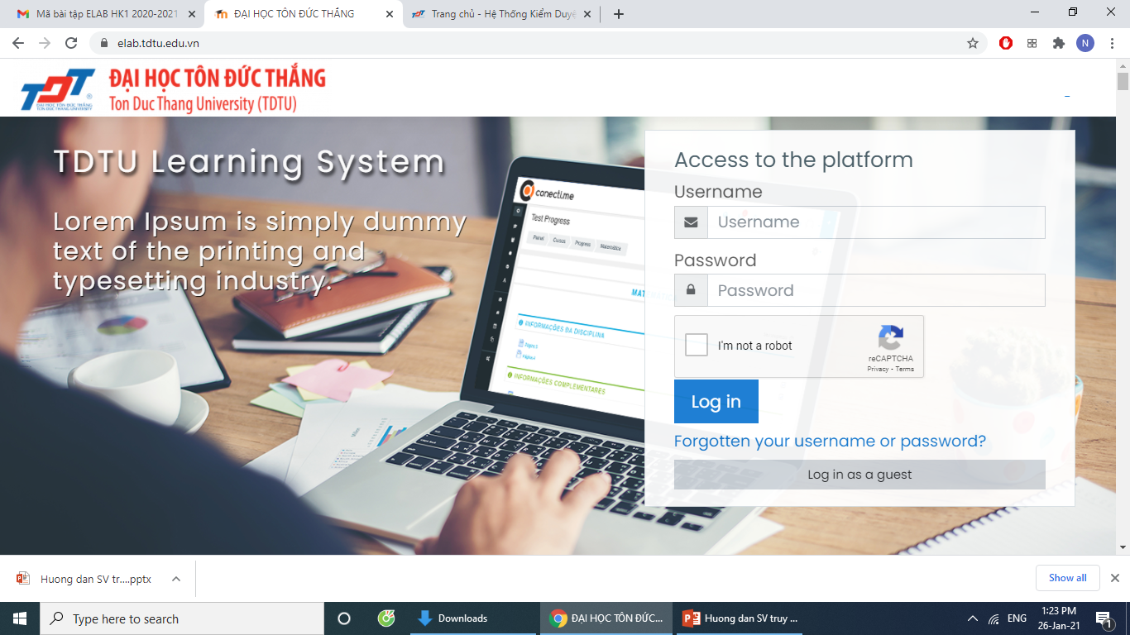
Giao diện Login Elab
Tài khoản Hệ thống thông tin sinh viên/ Student portal account
MK đăng nhập / Password
Tick “I’m not a robot”

Slide 3
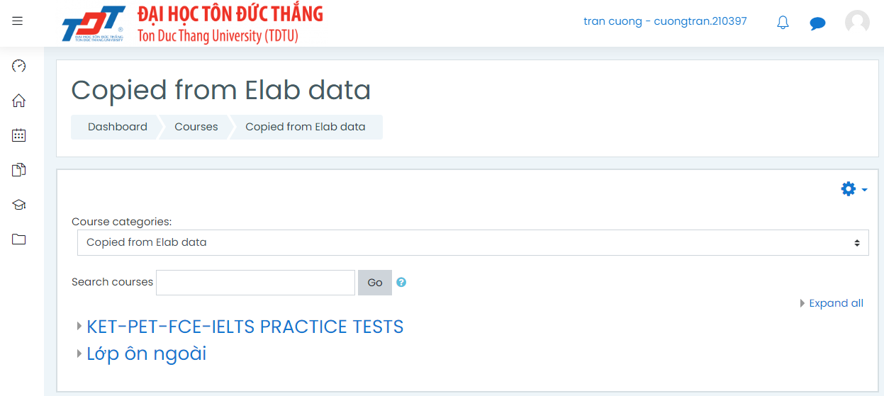

Tìm kiếm bài test / Finding the test
(Method 1)
Nhập mã bài test / Entering coursepath.
Ví dụ / Example:
Du-bi-1-Hoc-Ky-1-2022-2023-Listening-K7*
*Mã bài test do Trung tâm cung cấp * Coursepath and courskey are provided by the Center
Du-bi-1-Hoc-Ky-1-2022-2023-Listening-K7

Slide 4
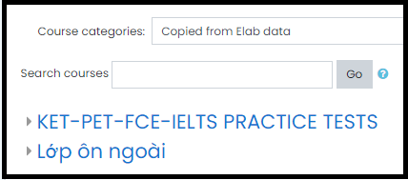
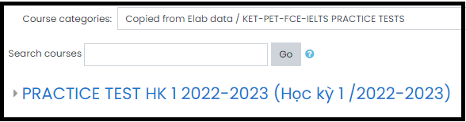
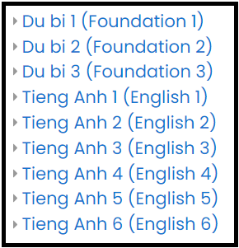
Tìm kiếm bài test / Finding the test
(Method 2)
STEP 1: click KET-PET-FCE-IELTS PRACTICE TESTS
STEP 2: click PRACTICE TEST HK 1 2022-2023 (Học kỳ 1 /2022-2023)
STEP 3: choose your level

Slide 5
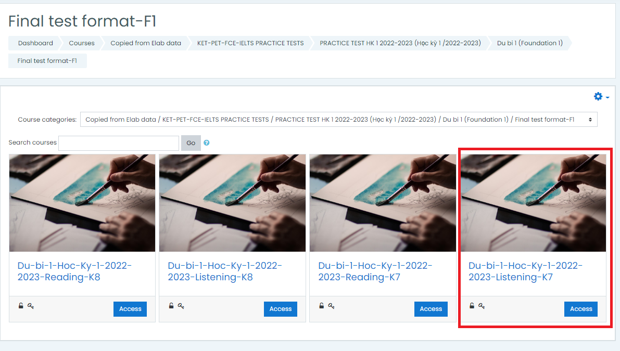
Chọn bài tập
Choose the test

Slide 6
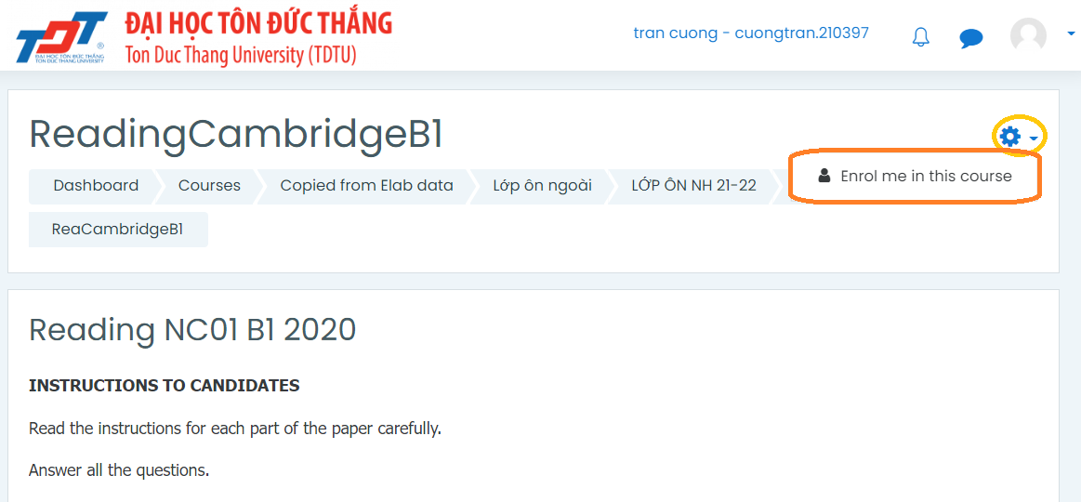
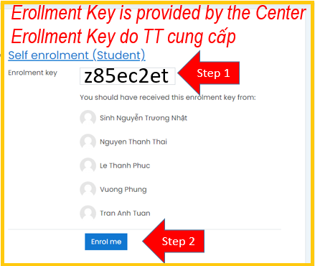
Nhập / Enter enrollment key
STEP 1
STEP 2
Appear

Slide 7
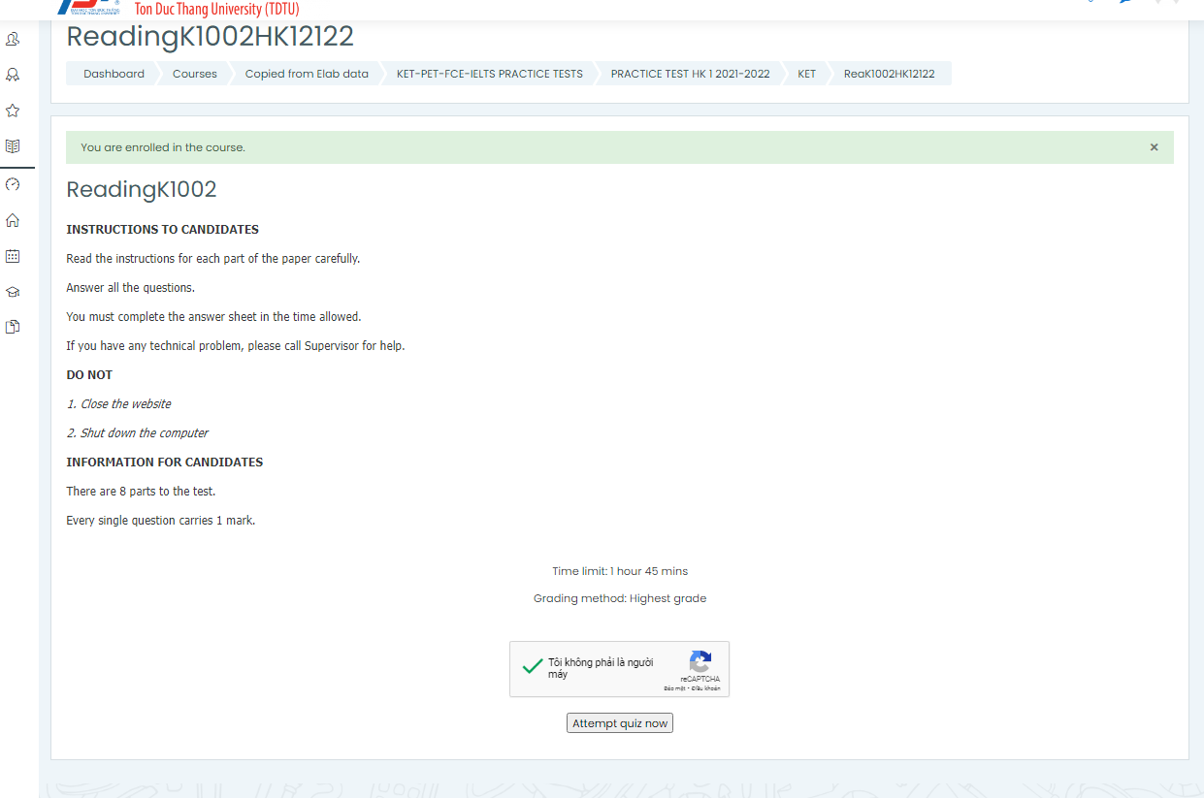
Click here
Click here

Slide 8
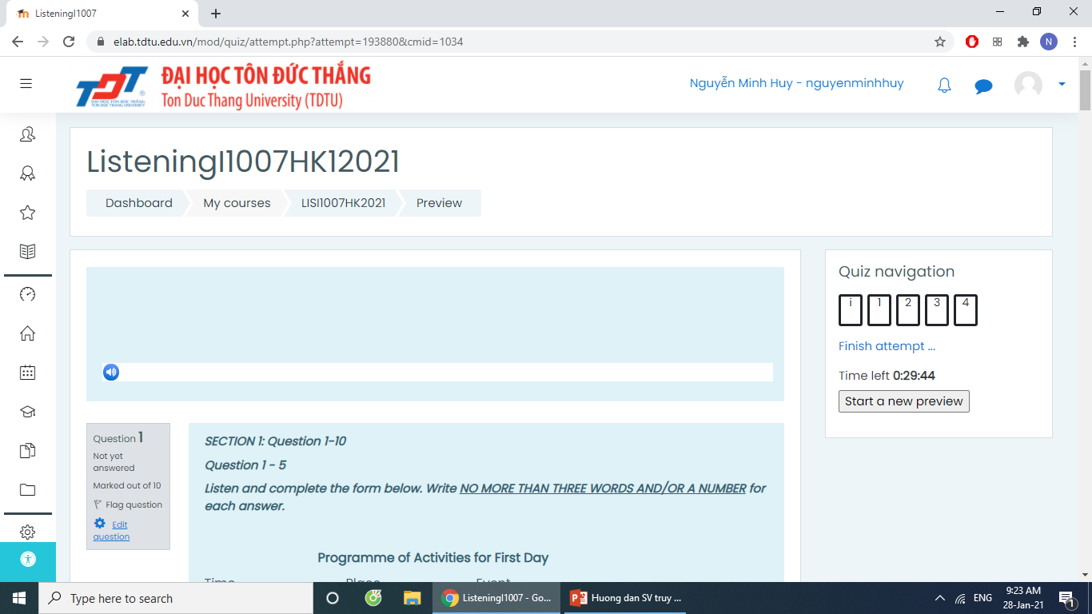
Giao diện Listening test
Danh sách các câu hỏi / Questions
Click để nghe bài nghe / Click for audio file
Thời gian làm bài / Duration

Slide 9
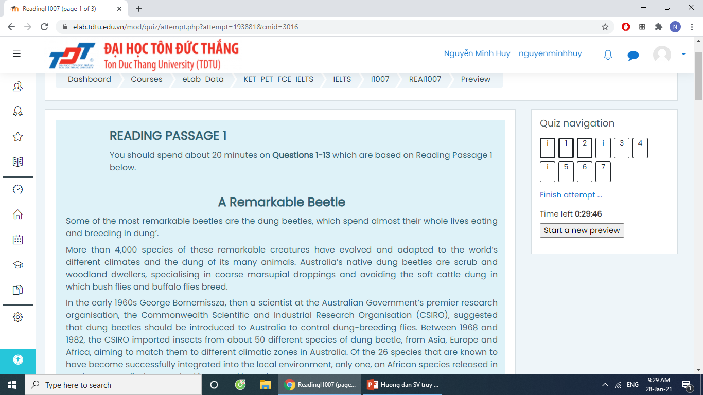
Giao diện Reading test
Danh sách các câu hỏi / Questions
Thời gian làm bài / Test duration

Slide 10
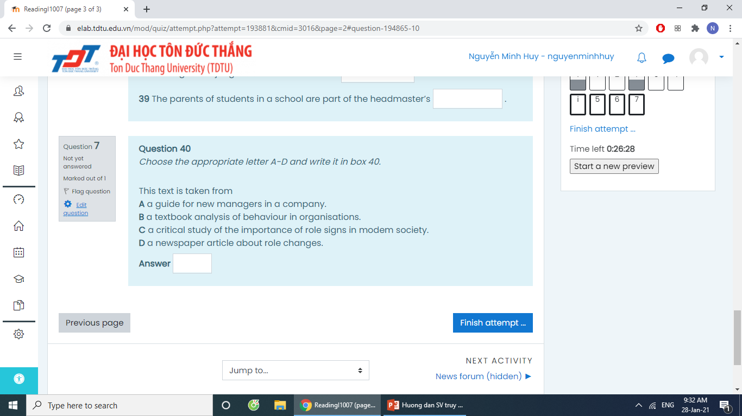
Submit and result / Nộp bài và xem kết quả
Click để nộp bài / Click for submit the test

Slide 11
Sau khi xem kết quả, nếu không hài lòng với số điểm này. Bạn có thể làm lại trước deadline. Vì Elab không giới hạn số lần làm bài, chỉ lấy điểm số lần cao nhất.
CHÚC CÁC BẠN HỌC TẬP TỐT

Slide 12

Mọi thông tin thắc mắc/ phản hồi về Elab. Vui lòng liên hệ Trung tâm CLC Phòng E0012- (028) 3775 5064 – email: clc@tdtu.edu.vn hoặc trực tiếp Mr. Cường – tranquoccuong1@tdtu.edu.vn
Any inquiries/ feedback related to Elab. Please contact CLC Center Room E0012 - (028) 3775 5064 – email: clc@tdtu.edu.vn or directly to Mr. Cường – tranquoccuong1@tdtu.edu.vn

